Slide 1
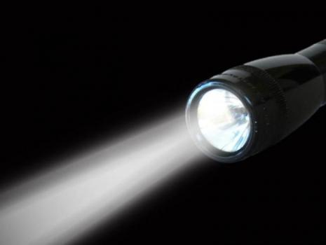
Hoofdstuk 8 Licht
8.1 Zonder licht zie je niets

Slide 2
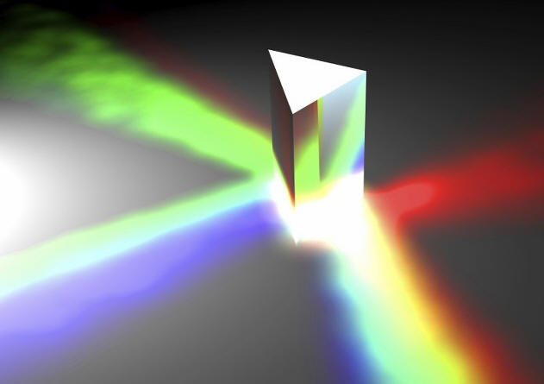
H8 Licht
Beantwoord de startvraag van dit hoofdstuk:
De zon geeft ons overdag licht. Als het buiten donker is, gebruik je andere lichtbronnen om te kunnen zien. Schrijf vijf dingen op die licht geven.

Slide 3
§8.1 Zonder licht zie je niks
Doelen:
Je weet het verschil tussen een natuurlijke en kunstmatige lichtbron te benoemen
Je kunt uitleggen waarom je voorwerpen kunt zien

Slide 4
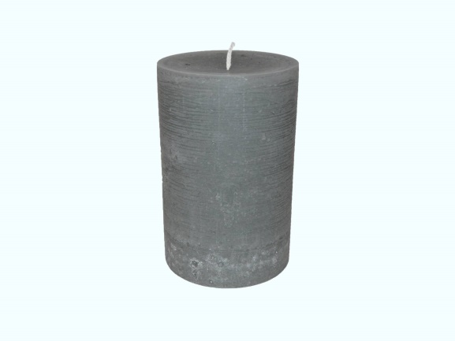
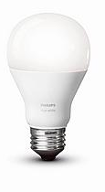
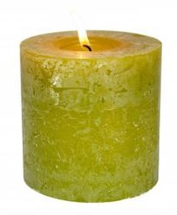
8.1 Zonder licht zie je niets
Lichtbronnen
Kunstmatige lichtbronnen
Door mensen gemaakt
Natuurlijke lichtbronnen
Komen voor in de natuur

Slide 5
8.1 Zonder licht zie je niets
Lees blz. 154
Maak opdracht 1 t/m 7

Slide 6
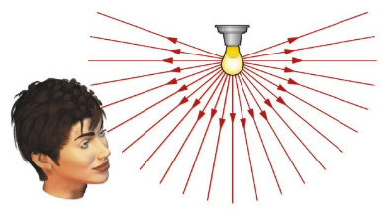
8.1 Zonder licht zie je niets
Dingen zien
Lamp brandt → straalt licht uit
Licht beweegt alle kanten op, gaat van de lamp af
lichtstralen

Slide 7
8.1 Zonder licht zie je niets
Dingen zien
Licht beweegt in rechte lijnen
Valt een deel van dit licht in je ogen? → Dan kun je de lamp zien!
Hoe verder bij de lamp vandaan, hoe zwakker het licht

Slide 8
8.1 Zonder licht zie je niets
Dingen zien
Dingen die zelf geen licht geven, kun je alleen zien wanneer ze verlicht worden
Lamp straalt licht naar de bal
Bal weerkaatst lichtstralen in alle richtingen
Lichtstralen komen in je ogen
Je ziet de voetbal

Slide 9
8.1 Zonder licht zie je niets
Lees blz. 156
Maak opdracht 8 t/m 13

Slide 10
8.1 Zonder licht zie je niets
Lichtbundels
Lichtstralen van een lamp gaan alle kanten op → licht wordt verspreid door de kamer
Lampje van een zaklamp geef ook naar alle kanten licht, maar de voorkant is een smal gat → lichtstralen kunnen alleen maar rechtdoor
Lichtstralen hebben één richting → lichtbundel

Slide 11
8.1 Zonder licht zie je niets
Lees blz. 159
Maak opdracht 14 en 15

